Slide 1


Slide 2
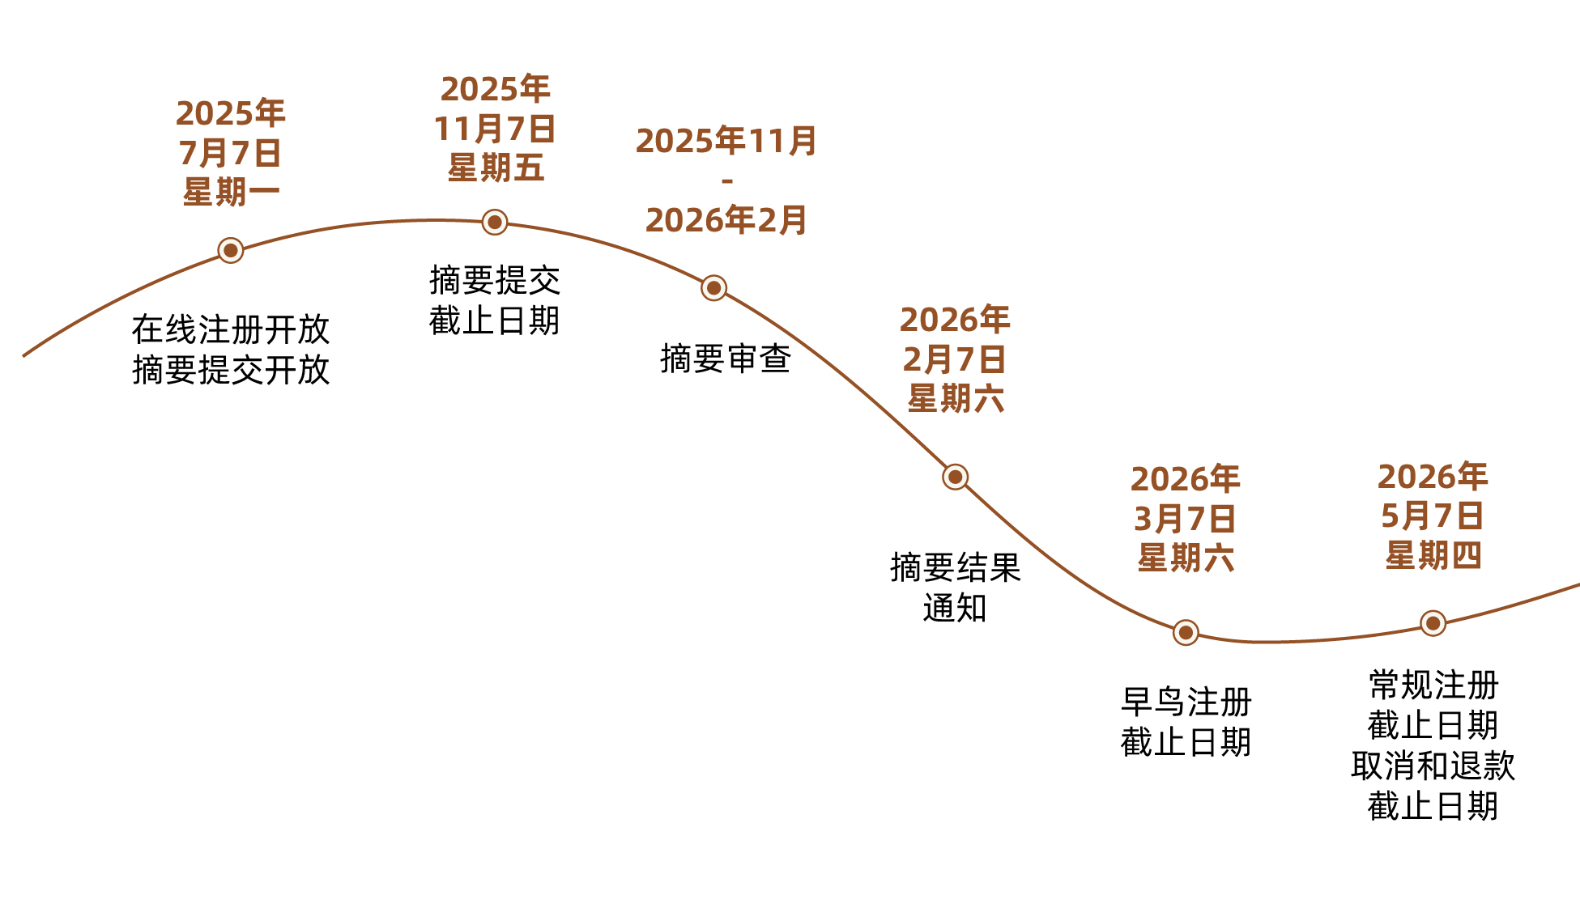
第23届世界土壤学大会-介绍
1
第23届世界土壤学大会将于2026年6月7至12日在南京国际博览中心举办，大会四年一届，被誉为国际土壤科学界的“奥林匹克”。大会首次落地中国，既是中国土壤科学百年征程的巅峰，更是全球学者围绕“土壤与人类命运共同体”主题展开对话的关键契机。
2
本届大会在国务院、中国科学院、农业农村部、中国科学技术协会、南京市人民政府大力支持下，预计规模超过4000人，其中境外代表超1500人。
3
2025年5月，大会已征集130余场分论坛，7月正式开启全球注册与摘要投递。2026年6月，让我们相约南京，共同探寻文明永续的土壤密码!

Slide 3
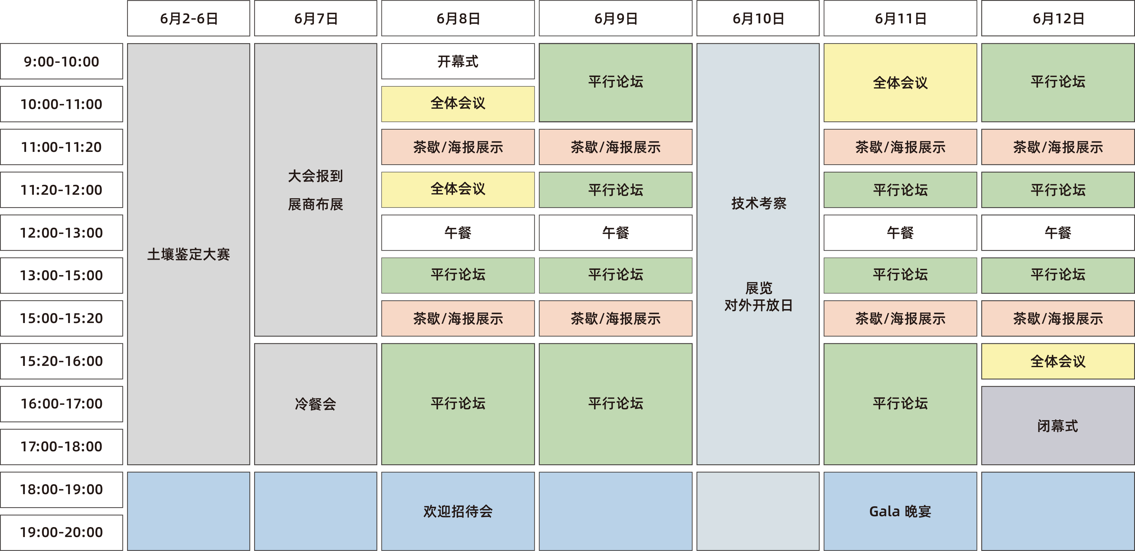
第23届世界土壤学大会-日程

